Slide 1
Мод судлал - Дендрологи
Багш С.Бямбагэрэл

Slide 2
Хичээлийн танилцуулга
Багшаас өгөх зөвлөгөө
Өөрийн амьдарч буй газар, орон нутагт зонхилон ургаж буй модлог ургамлуудыг таньдаг болохын төлөө өөрсдийн нөөц бололцоог бүрэн ашиглах
Энэ хичээлийн гол зорилго нь
Монгол орны зонхилогч модлог ургамлуудыг таньж мэдэх
Тэдгээр модлог ургамлын төрөл зүйлийг хооронд нь хэрхэн ялган таньдаг шинжлэх ухааны ангилал зүйн аргыг эзэмших
Эдгээр зүйлүүдийн ойн аж ахуйн онцлог болох ургах орчин, тэсвэрт чанар, болон тархац нутаг зэргийг тэдгээрийн морфологи шинж чанар, эволюци болон геоботаникийн онцлогтой нь холбон мэдлэгээ баталгаажуулах

Slide 3
Хичээлийг хэрхэн дүгнэх
Дүгнэх үзүүлэлтүүд | Оноо | СиСи дээрх үнэлгээ | Тайлбар
Ирц , идэвхи | 30 оноо | О1 | Лекц, семинар бүр 1 оноо * 15 удаа = 15 оноо Лекц, семианр бүрийн дараа нэмэлт унших материал, даалгавар өгнө. Бататгах сорил бөглөснөөр хичээлийн идэвхийг тооцно. Нийт 10 удаагийн сорил цахимаар өгнө. Сорил болгон TEAMS –ийн хичээлийн бүлэг дээр Assignment хэсэгт Баасан гарагт тавигдана. 1 тест * 10 асуулттай тус бүр 1 оноо = нийт 10 оноо
Явцын шалгалт | 20 оноо | О2 | Явц 20 онооны тест 20 асуулттай. Цахимаар авна. 3 сарын 26 нд цахимаар авна. Энэ өдөр хичээл орохгүй. 1-8р лекцийн агуулга, нэмэлтээр өгсөн бие даан унших материалын хүрээнд явцын шалгалтыг авна. Явцын шалгалтыг TEAMS –ийн хичээлийн бүлэг дээр цахимаар авна (хугацаа 40 минут)
Бие даалт Өгсөн даалгаваруудыг өөрийнхөөрөө бүтээлчээрээ мөн цэвэр нямбай хийсэн загвар байдал болон, заасан хугацаанд хийсэн байдлаар нь дүгнэнэ. | 4*5 оноо нийт 20 оноо | О2 | Даалгавар 1: Зүйл тодорхойлох хүснэгтийг цахим болон бусад материал ашиглан нөхөж бичнэ. Даалгавар 2: Сонгож авсан модлог ургамлын овог, төрөл тодорхойлох заавар бичнэ. Даалгавар 3: Сонгож авсан модлог ургамлын фенологийн ажиглалтын тайлан бичнэ Даалгавар 4: Сонгож авсан модлог ургамлын биологи, экологи болон тархалт нутгийн судалгааны тайланг аман болон ханын илтгэл бэлтгэн танилцуулна
Улиралын шалгалт | 30 оноо | О3 | Улирлын эцсийн шалгалтыг 4 сарын 28 - нд 30 онооны тестийг TEAMS –ийн хичээлийн бүлэг дээр цахимаар авна (Хугацаа 60 минут)
Нийт | 100 |  | Чөлөө авах бол хичээл орохоос өмнө, өвчтэй болон бусад шалтгаантай бол заавал батлах бичиг үзүүлж ирцээ тэмдэглүүлнэ.

Slide 4
Багшийн зөвлөгөө өгөх цагийн хуваарь
Мод судлал хичээлийн даалгавар, нэмэлтээр унших материал зэрэгтэй холбоотой багшаас зөвлөгөөг зөвхөн TEAMS дээрх групп чат дээр бичиж авна.
Шаардлагатай тохиолдолд цахим шуудангаар харьцаж болно энэ тохиолдолд зөвхөн өөрсдийн оюутны сиси дугаартай цахим шуудангаас багшийн албан ёсны byambagerel@num.edu.mn хаягаар харьцана.
Оюутанд зөвлөгөө өгөх цаг Даваа гарагт 14-16 цагийн хооронд, Лхагва гарагт 10-12 цагийн хооронд МУИС-ийн номын сангийн 512 тоот өрөө

Slide 5
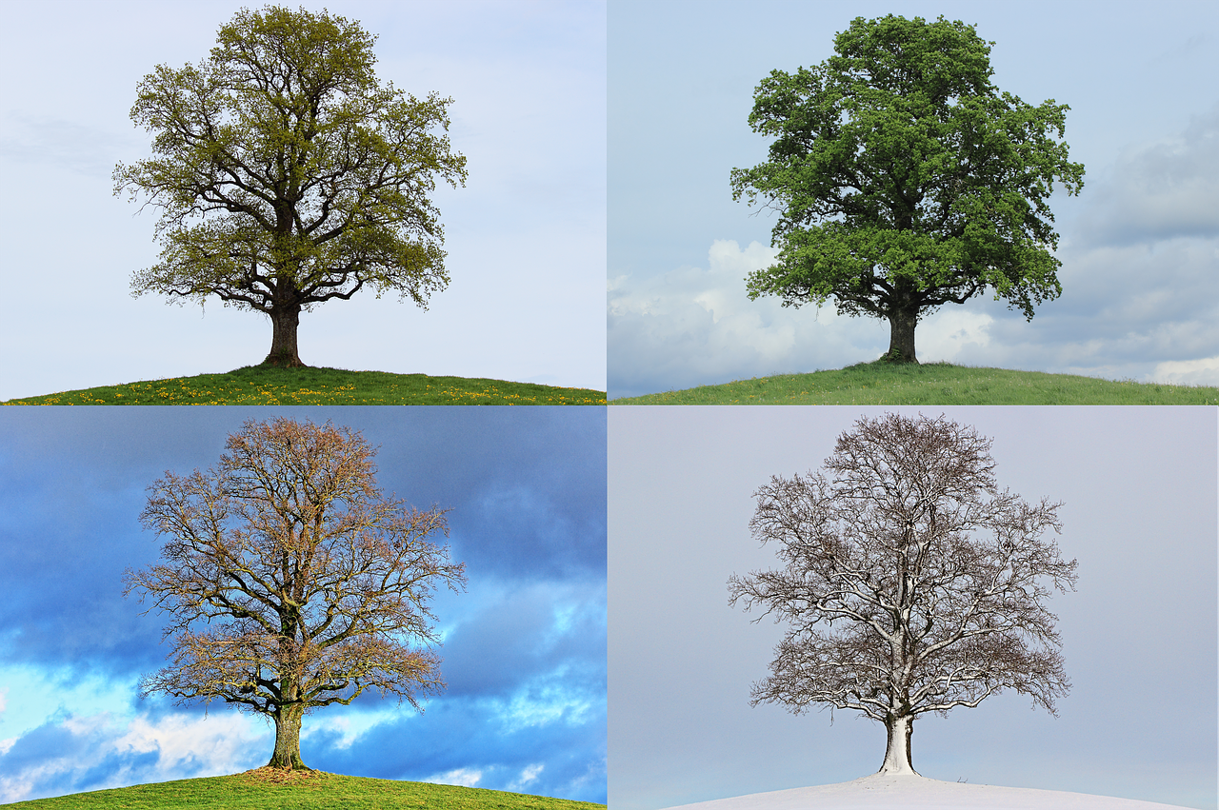
Мод судлал гэж юу вэ? – Dendrology
Дендрологи буюу мод судлал гэсэн үг нь Грек гаралтай
Дендро – dendro – мод
Ологи – ology – судлал
Модыг судлахдаа түүний ангилал зүй, таньж тодорхойлох, ойн аж ахуйн онцлог чанар, амьдрах орчин, морфологи болон экологи зэргийг хамтад нь судладаг

Slide 6
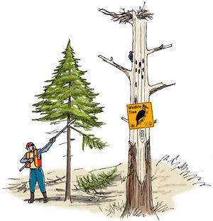
Мэргэжлийн нэр томьёоны тайлбар
Таксаноми буюу ангилал зүй
Морфологи – тухайн амьд биеийн хэлбэр дүрс, гадаад харагдах байдал зэргийг судлана
Экологи – тухайн орчинд амьдарч буй амьд болон амьгүй биеийн хоорондын харилцааг судладаг

Slide 7
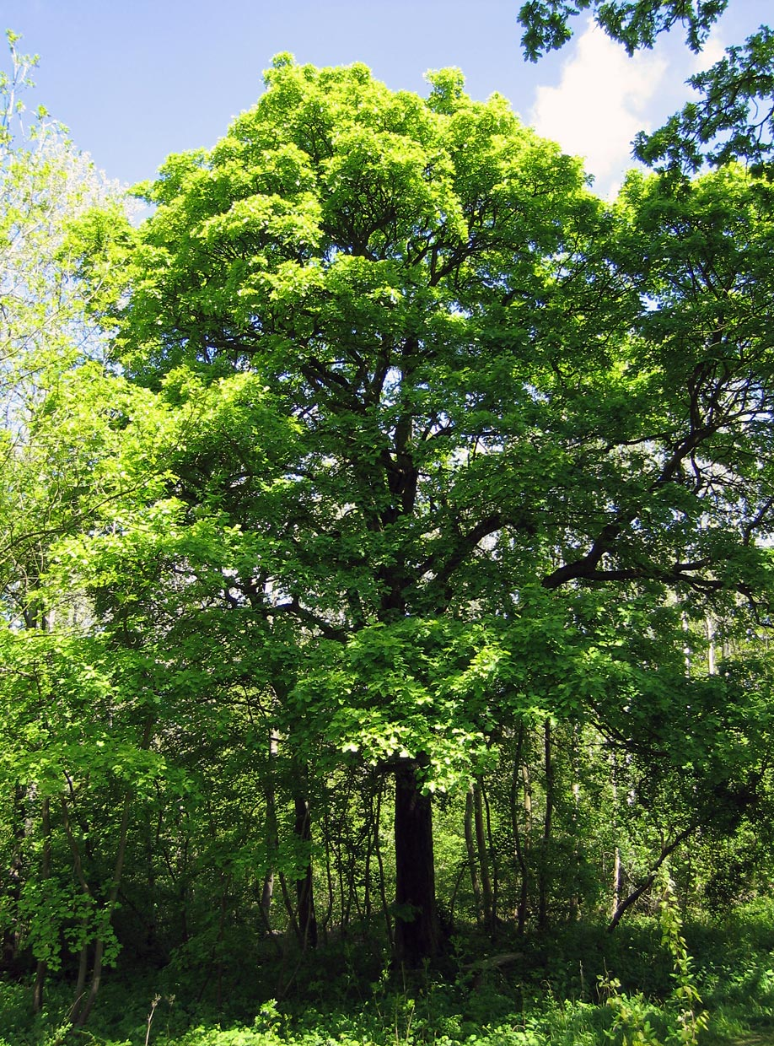
Модлог ургамлын тухай ерөнхий ойлголт
Ургамал – гэж юуг хэлэх вэ?
Модлог ургамал –
Мод –
Сөөг/бут -
Заримдаг сөөг -

Slide 8
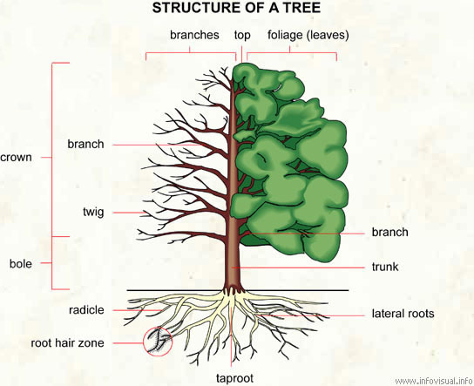
Ямар ургамлыг мод гэх вэ?
Өндөр – > 4.5 м
Ганц гол модлог иштэй
Диаметрийн өсөлтийг явуулах чадвартай
Олон наст ургамал
Crown – титэм
Branch - Мөчир
Twig – Найлзуур
Bole -модны гол иш
Taproot – гол үндэс
Radicle – үндэсний үзүүр/нарийн хялгасан үндэс
Root hair zone – үндэсний үсэнцэрийн бүтэц
Lateral roots – хажуугийн үндэс
Top – оройн хэсэг
Foliage (leaves) – навч

Slide 9
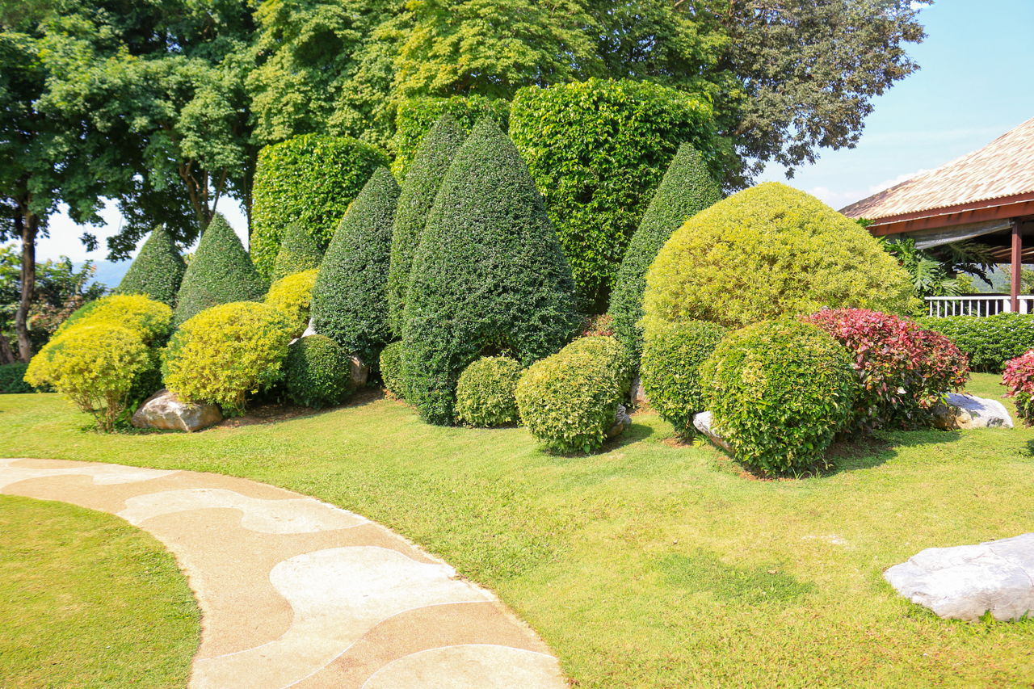
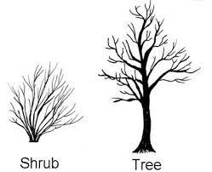
Ямар ургамлыг сөөг гэх вэ?
Өндөр – < 4.5-6 м
Олон зэрэгцээ гарсан иштэй
Диаметрийн өсөлтийг явуулах чадвартай
Олон наст ургамал

Slide 10
Ойн төрөл зүйл ба генетикийн олон янз байдал
Дэлхий дээр 3-10 сая орчим биологийн төрөл зүйл байдаг (эукариот эстэй бүх амьд биес) (Мау, 2010)
Шинжлэх ухаанд дансаж бүртгэсэн нь 8.7 сая төрөл зүйл тэмдэглэгдсэн боловч эрдэмтэд хуурай газрын 86%, далайн 91% -ийн биологийн төрөл зүйлийг одоо болтол бүрэн нээж судлаагүй гэж үздэг
80% нь ойд амьдардаг ургамал, амьтан
Дэлхийн модны судалгааны өгөгдлийн сангийн тайлан – 60 082 төрөл зүйлийн мод ургадаг
Гэхдээ эдгээр модны төрөл зүйлийн 45% нь 10 овогт багтдаг
Нийт модны төрөл зүйлийн 58% нь зөвхөн 1 улсдаа буюу тухайн улсынхаа эндемик төрөл зүйл
20 334 төрөл зүйлийн мод нь Дэлхийн устаж алга болж буй төрөл зүйлийн жагсаалтанд орсон байна (2019 оны 12 сарын байдлаар)
Эндээс 8 056 зүйл нь маш ховор, ховор болон устаж болзошгүй төрөл зүйлийн жагсаалтанд оржээ.
Notes:
It is not only the trees that make a forest, but the many different species of plants and animals that reside in the soil, understorey and canopy.
Estimates of the total number of species on Earth range from 3 million to 100 million (May, 2010).
Although it is widely reported that forests harbour 80 percent of terrestrial plants and animals, such a precise estimate is unlikely to be accurate given the changing state of knowledge of planetary biodiversity.
While trees are the defining component of forests and their diversity can give an indication of overall diversity, there are many other ways to determine the biodiversity significance of forests.

Slide 11
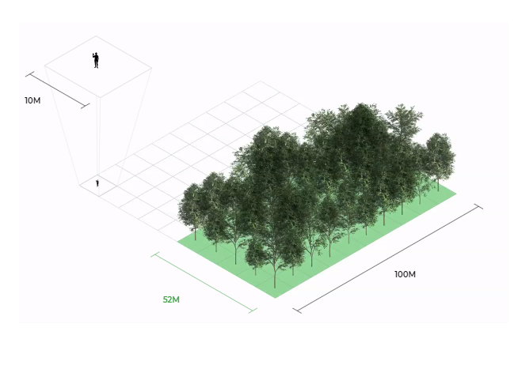
Дэлхийн ойн төлөв байдлын үнэлгээ-2020 оны тайлангаас
Дэлхийн бараг 1/3 хувийг ой бүрхдэг
4.06 тэрбум га талбай
Өөрөөр хэлбэл 1 хүнд 0.52 га ой ноогдож байна гэсэн үг

Slide 12
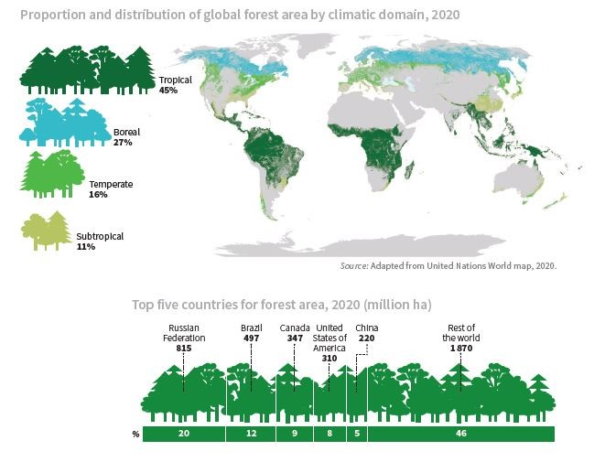
Дэлхийн ойг зонхилох уур амьсгалын бүсээр 3 хуваадаг
Тропикийн ой 45% +
+ субтропикийн ой 11%
Сэрүүн бүсийн шилмүүст 27%
Сэрүүн бүсийн навчит ой 16%

Slide 13
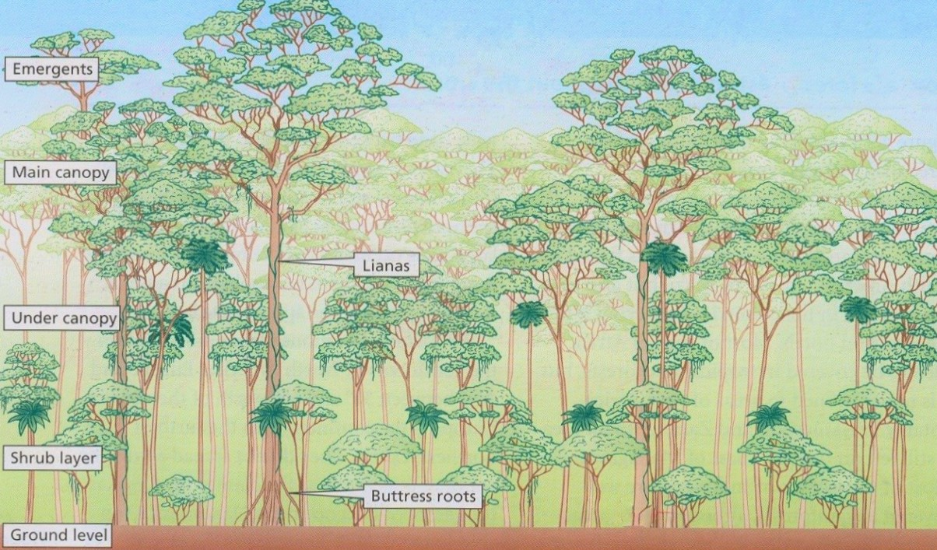
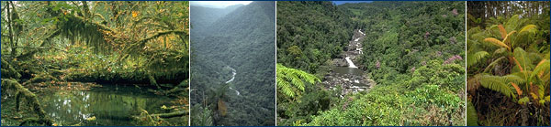
Тропикийн ой – Халуун орны ширэнгэн ой
Биологийн хамгийн олон төрөл зүйл бүртгэгдсэн - Амьтны аймагт олон тооны шувууд, сарьсан багваахай, жижиг хөхтөн амьтад, шавж орно.
2 улиралтай: борооны болон хуурай - Хур тунадас жилийн туршид жигд тархдаг бөгөөд жилийн хур тунадас 200 см-ээс их байдаг.
Өдрийн нийт үргэлжлэх хугацаа нь 12 цаг
Температур нь дунджаар 20-25 хэм бөгөөд жилийн туршид бага зэрэг өөрчлөгддөг: хамгийн дулаан гурван, хамгийн хүйтэн гурван сарын дундаж температур 5 градусаас ихгүй байна.
Ялзмагт давхарга хурдан задардаг тул Хөрс нь шим тэжээл муутай, хүчиллэг байдаг. Мөн хөрс нь хурдан угаагддаг.
Халуун орны ойн ургамалжилтын өндрийн хувьд олон давхаргатай, үргэлжилсэн байдаг тул гэрэл бага нэвтэрдэг.
Ургамал нь маш олон янз байдаг: 1км2 талбайд 100 өөр төрлийн мод агуулж болно. Мод нь 25-35 м өндөртэй, их бие буюу иш том, гүехэн үндэстэй, голдуу мөнх ногоон, том хар ногоон навчтай.
Халуун орны ойд цахирмаа, бромелиад, усан үзмийн мод (лиана), ойм, хөвд, далдуу мод зэрэг ургамлууд байдаг.
https://youtu.be/E6WdEyt93vA

Slide 14
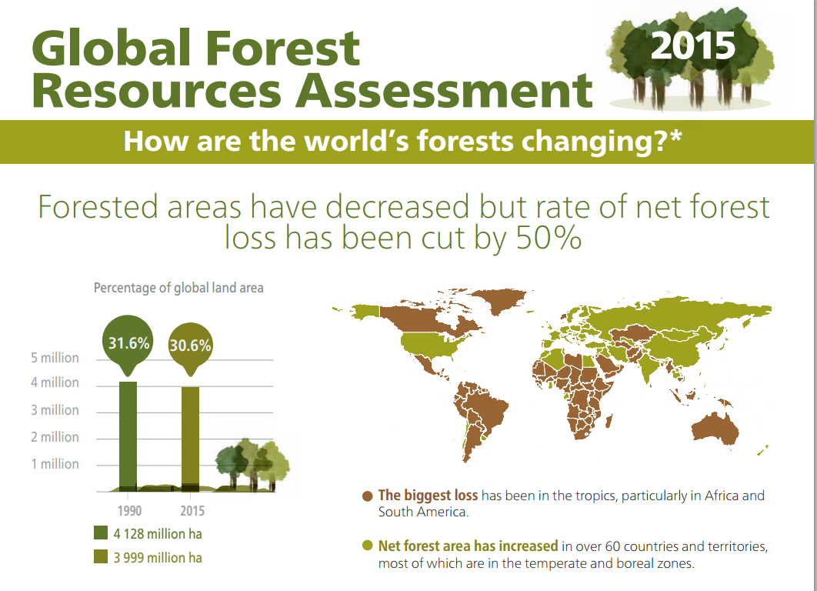
Тропикийн ой – Халуун орны ширэнгэн ой
Тропикийн бүсийг жилд унах хур тунадасны хэмжээгээр нь дараах 4 бүлэгт хуваадаг
Мөнх ногоон ширэнгэн ой: хуурай улирал байхгүй.
Улирлын чанартай ширэнгэн ой: маш чийглэг халуун орны бүс нутагт богинохон хуурай улиралтай - ой мод нь нэгэн зэрэг хөгжлийн өөрчлөлтөд ордог тул улирлын тодорхой өөрчлөлтийг харуулдаг, гэхдээ ургамлын ерөнхий шинж чанар нь мөнх ногоон ширэнгэн ойнхтой адил хэвээр байна.
Хагас мөнх ногоон ой: урт хуурай улирал (Ойн дээд давхарга нь навчит модноос бүрддэг бол доод давхарга нь мөнх ногоон хэвээр байна).
Чийглэг/хуурай навчит ой (Monsoon): хур тунадас багасах тусам хуурай улирлын үргэлжлэх хугацаа улам нэмэгддэг (бүх мод навчит)
Халуун орны ойн талаас илүү хувь нь аль хэдийн устгагдсан байна.

Slide 15
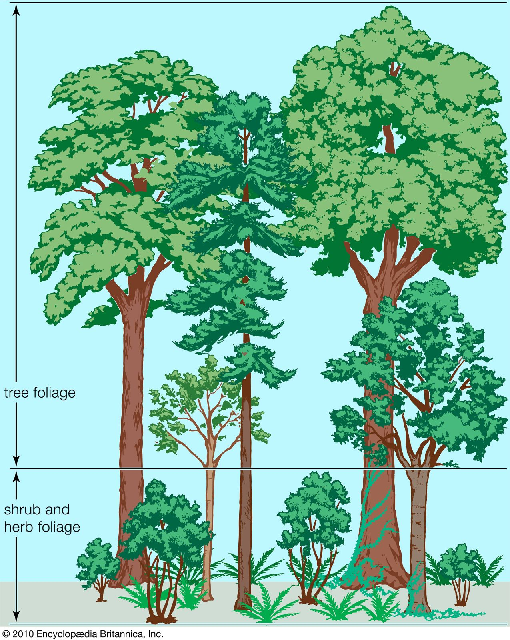
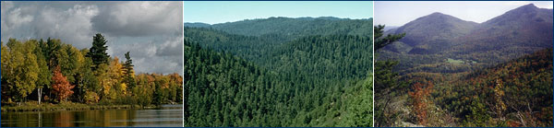
Сэрүүн бүсийн навчит ой
Хойд Америкийн зүүн хэсэг, зүүн хойд Ази, баруун болон төв Европт байдаг.
Өвлийн улиралтай, улиралын ялгаа нь энэ ойн биомыг тодорхойлдог.
Дунд зэргийн уур амьсгалтай, 4-6 сарын хүйтэн жаваргүй, 140-200 хоног үргэлжилдэг ургалтын улирал нь сэрүүн бүсийн ойн онцлог.
Температур нь -30 хэмээс 30 хэм хүртэл хэлбэлздэг.
Хур тунадас (75-150 см) жилийн туршид жигд тархдаг.
Хөрс нь үржил шимтэй, ялзарч буй хөвхөн давхаргаар баяждаг.
Титэм нь дунд зэргийн нягт бөгөөд гэрлийг нэвтрэх боломжийг олгодог бөгөөд үүний үр дүнд титмийн доод хэсэгт баялаг, олон төрлийн ургамалжилт үүсч, түүний даганамьтдын амьдрах орчин бий болсон .
Ургамал нь нэг километр квадрат талбайд 3-4 төрлийн модтой байдаг. Мод нь жил бүр навчаа гөвдөг. Навчаа гөвдөг түгээмэл модод нь царс, хикори, эвэр мод, хемлок, агч, басс болон улиангар, хайлаас, бургас, мөн хавар цэцэглэдэг бут сөөг зэрэг модлог ургамлууд орно.
Амьтны аймаг нь хэрэм, туулай, өмхий хүрэн, буга, уулын арслан, бобкат, ойн чоно, үнэг, хар баавгай бүртгэгдсэн байдаг.
https://youtu.be/K8i0K0pZlCM

Slide 16
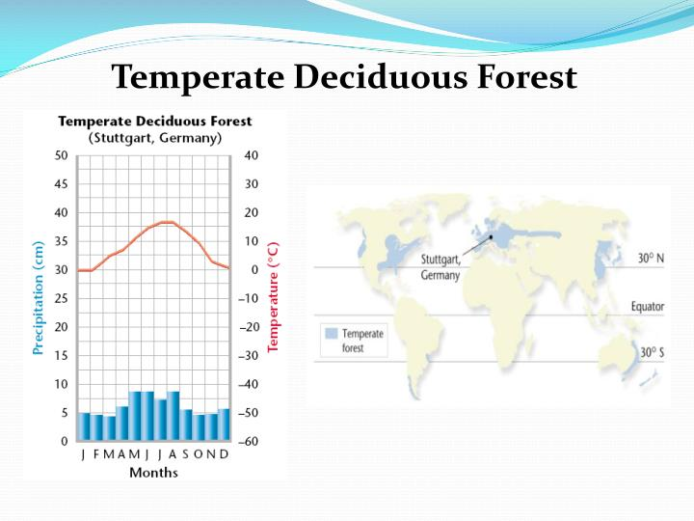
Сэрүүн бүсийн навчит ой
Жилд орох хур тунадасны хэмжээгээрээ бас хоорондоо ялгаатай байдаг
Чийглэг шилмүүст, мөнх ногоон өргөн навчит ой: нойтон өвөл, хуурай зун (өвлийн саруудад хур тунадас төвлөрч, өвөл харьцангуй зөөлөн байдаг).
Хуурай шилмүүст ой: өндөрлөг бүсэд давамгайлдаг; хур тунадас багатай.
Газар дундын тэнгисийн ой: өвлийн улиралд хур тунадас унадаг, жилд 100 см-ээс бага.
Дунд зэргийн шилмүүст: дулаан өвөл, жилийн хур тунадас ихтэй (200 см-ээс их).
Дунд зэргийн өргөн навчит ширэнгэн ой: зөөлөн, хүйтэн жаваргүй өвөл, хур тунадас ихтэй (150 см-ээс дээш) жилийн туршид жигд тархсан.
Анхны сэрүүн ойн тархай бутархай үлдэгдэл энд тэнд байдаг
https://youtu.be/K8i0K0pZlCM

Slide 17
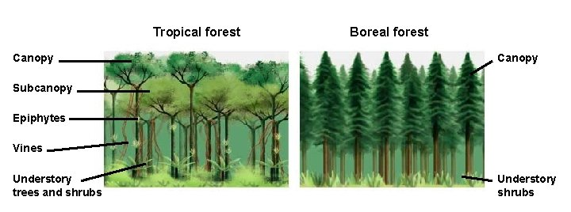
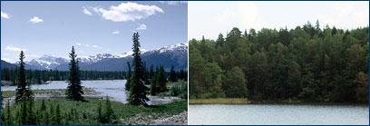
Сэрүүн бүсийн шилмүүст ой – Бореал / тайга
Бореал ой буюу тайга нь хуурай газрын хамгийн том биомыг төлөөлдөг.
Хойд өргөргийн 50-аас 60 градусын хооронд орших бореал ойг Еврази ба Хойд Америкийн өргөн бүслүүрээс олж болно: 2/3 Сибирьт, 1/3 Скандинав, Аляска, Канадад байдаг.
Улирлыг богино, чийглэг, дунд зэргийн дулаан зун, урт, хүйтэн, хуурай өвөл гэж хуваадаг. Бореал ойд ургах хугацаа 130 хоног байна.
Температур маш бага байна.
Хур тунадас ихэвчлэн цас хэлбэрээр ордог бөгөөд жилд 40-100 см.
Хөрс нь нимгэн, шим тэжээл муутай, хүчиллэг байдаг.
Титэм нь гэрлийг бага хэмжээгээр нэвтрүүлэх боломжийг олгодог бөгөөд үүний үр дүнд титмийн доод давхарга нь ядмаг байдаг
Ургамлын аймаг нь ихэвчлэн нарс, жодоо, гацуур зэрэг зүү шиг навчтай, хүйтэнд тэсвэртэй мөнх ногоон шилмүүст модноос бүрддэг.
Амьтны аймагт тоншуул, шонхор, хандгай, баавгай, загалмай, шилүүс, үнэг, чоно, буга, туулай, бургас, шонхор, сарьсан багваахай багтана.
Энэ бүсийн ой нь ойн арчилгаа огтолгоог зөв хийхгүй бол удахгүй устаж үгүй болох аюул нүүрлэж байна.
https://youtu.be/OUmHWrF8MnY

Slide 18
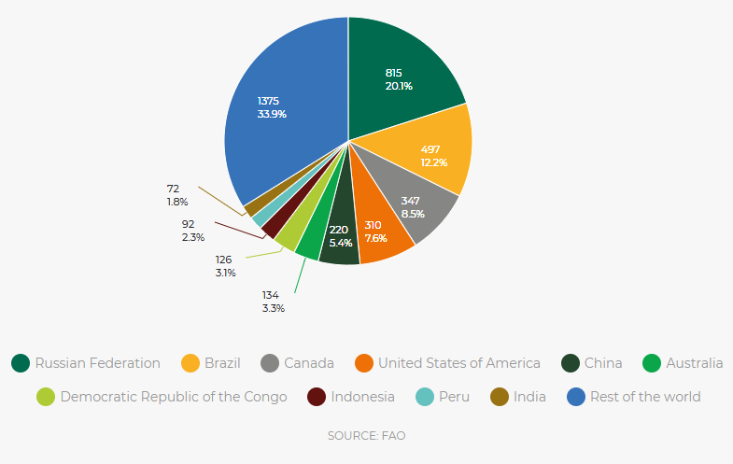
2020 оны дэлхийн ойн нөөцийн үнэлгээ -Гол дүгнэлтүүд
Дэлхийн ойн 90 гаруй хувь нь байгалийн жамаар нөхөн сэргэсэн. Дэлхийн ойн талбайн 93 хувь (3.75 тэрбум га) нь байгалийн жамаар нөхөн сэргэдэг ой модноос бүрддэг. 1990 оноос хойш байгалийн жамаар нөхөн сэргэж буй ойн талбайн хэмжээ багассан (алдагдах хурд нь буурч байгаа) харин таримал ойн талбай 123 сая га -аар нэмэгджээ.
Таримал мод нь дэлхийн ойн 3 орчим хувийг эзэлдэг. Таримал ой нь 131 сая га талбайг эзэлдэг бөгөөд энэ нь дэлхийн ойн талбайн 3 хувь, таримал ойн нийт талбайн 45 хувь юм.
Нийт ойн 30 орчим хувийг үндсэндээ үйлдвэрлэлд ашигладаг. Дэлхий даяар ойролцоогоор 1.15 тэрбум га ойг голчлон мод болон модон бус ойн бүтээгдэхүүн үйлдвэрлэх зорилгоор удирддаг. Мөн 749 сая га талбайг олон удаа ашиглах зориулалттай бөгөөд үүнд ихэвчлэн үйлдвэрлэл орно.
Ойн нүүрстөрөгчийн нийт нөөц буурч байна. Ойн нүүрстөрөгчийн нийт нөөц 1990 онд 668 гигатонноос 2020 онд 662 гигатон болж буурсан; нүүрстөрөгчийн нягтрал мөн хугацаанд бага зэрэг нэмэгдэж, нэг га-д 159 тонноос 163 тонн болжээ.
Дэлхийн ойн нөөц нь дийлэнх нь төрийн өмчид байдаг боловч 1990 оноос хойш хувийн эзэмшлийн ойн эзлэх хувь нэмэгдсээр байна.Дэлхийн ойн 73 хувь нь нийтийн эзэмшилд, 22 хувь нь хувийн өмчид, үлдсэн ойн эзэмшил нь “ үл мэдэгдэх" эсвэл "бусад".
Хоёр тэрбум гаруй га ойд менежментийн төлөвлөгөө бий. Менежментийн төлөвлөгөөнд хамрагдсан дэлхийн ойн талбай бүх бүс нутагт нэмэгдэж байгаа бөгөөд дэлхийн хэмжээнд 2000 оноос хойш 233 сая га -аар нэмэгдэж, 2020 онд 2.05 тэрбум га болсон байна.
Дэлхийн ойн тархалт, эхний 10 улсаар (сая га, эзлэх хувь)

Slide 19
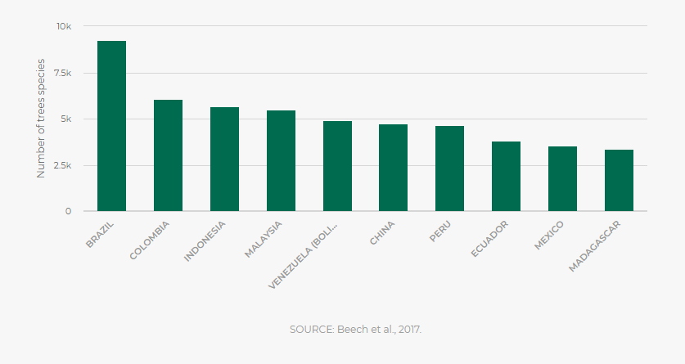
Модны төрөл зүйлээр улс орнуудыг жагсаан үзэл

Slide 20
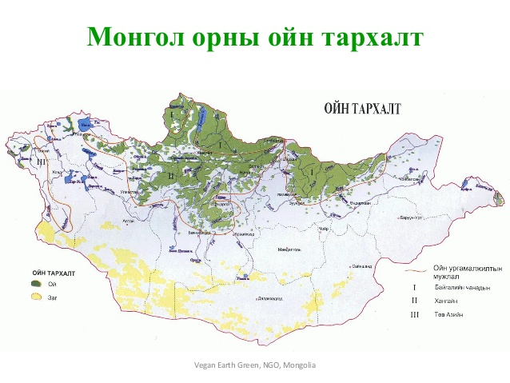
Монгол Улсын ойн сан бүхий газар
2016 оны байдлаар 18.5 сая га буюу нийт нутаг дэвсгэрийн 11.8%
12.3 сая.га нь ойгоор бүрхэгдсэн (хэвийн ургаж байгаа)
5.6 сая.га нь ойгоор бүрхэгдээгүй (түймэр, мод бэлтгэл, хөнөөлт шавжид нэрвэгдсэний улмаас доройтолд орсон ой)
543.4 мян.га нь ойн сан доторх ойн бус талбай байна.
Ойн сан бүхий газрын ойгоор бүрхэгдсэн талбайг нийт газар нутагт харьцуулсан хувь буюу ойрхог чанар 7.9 % байна (Монгол орны байгаль, орчны төлөв байдлын тайлан 2015-2016).
2016 оны байдлаар ойн сангийн доройтол
(Монгол орны ойн сан. 2016. УБ. Ойн судалгаа хөгжлийн төв)
1836.5 мян.га талбай ойн түймэр болон хөнөөлт шавжид
0.9 мян.га талбай байгалийн гамшигт (салхи, шуурга, цас) нэрвэгдсэний,
106.7 мян.га талбай мод бэлтгэл явагдсаны улмаас доройтолд орсон байна
Доройтсон ойн талбайг нөхөн сэргээх, ойжуулах замаар ойн талбай, нөөцийг нэмэгдүүлдэг бөгөөд манай улс 1971 оноос уг арга хэмжээг хэрэгжүүлж эхлэсэн ба 1980-аас 2016 оны хооронд 199144.9 га талбайг ойжуулсан байна (Монгол орны байгаль, орчны төлөв байдлын тайлан 2015-2016).
https://gfw.global/3aQGbpe
Notes:
Нийт газар нутгийн хэмжээ - 1.564 116 км кв. 156 сая га
Ой бүхий газар нутгийн хэмжээ – 14 сая га буюу 9.2%
1 хүнд ноогдож ойн талбай 4.2 га
Монгол улсын нутаг дэвсгэрт ургадаг бүх төрлийн мод, заг, сөөг, таримал ойн нөөцийг Монгол орны ойн сан гэж нэрлэдэг.
Тухайн газар нутгийн ойгоор бүрхэгдсэн талбайг нийт нутаг дэвсгэрт харьцуулж, хувиар илэрхийлсэн үзүүлэлтийг ойрхог чанар гэнэ.
Манай орны ойрхог чанар 7,8 хувь болно.

